Slide 1
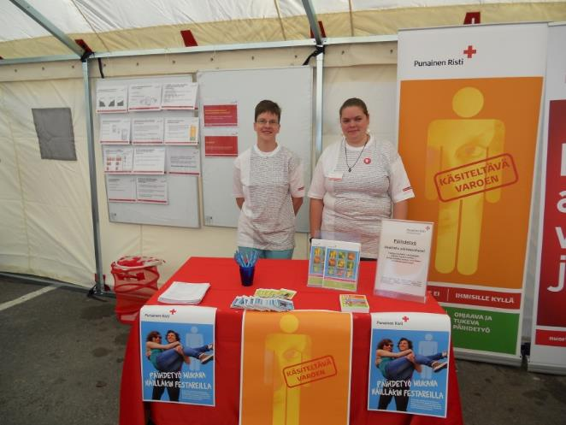

Päihdetyö, osa SPR:n terveyden edistämisen ohjelmaa sekä osana kaikkia SPR:n toimintoja
Alkanut 9/2000.
Laajeni 2007 huumetyöstä päihdetyöksi.
Nyt yli 1100 sitoutunutta vapaaehtoista toimii 12 piirissä.
Terveyden eistämisen ohjelmat: päihdetyö, seksuaaliterveys, tapaturmien ehkäisy ja Terveyspisteet.

Slide 2
Ohjelman ydin
Ohjelman visio:
Ihmiset tunnistavat päihteiden käytön haitalliset vaikutukset ja osaavat edistää terveyttä tukevia valintoja omassa toimintaympäristössään.
Tietoisuuden kasvu vähentää kokeilukäyttöä, rohkaisee puheeksi ottamiseen, vähentää päihteiden käytön haittoja ja ohjaa hakemaan tarvittaessa tukea.
Tavoitteena:
Ehkäistä päihteiden kokeilua/käyttöä ja vähentää päihdehaittoja
Tukea muutokseen päihdeasenteissa ja –käyttäytymisessä
Tukea huonoimmassa asemassa ja riskiryhmässä olevia
Tunnusmerkkejä:
Integrointi SPR:n toimintamuotoihin Vapaaehtoisten toimintaa, kustannustehokasta Varhaisnuorista ikäihmisiin Helsingistä Tornioon Varhaisen Puuttumisen saralla hyvin vähän muita toimijoita

Slide 3
PÄIHDENEUVOJAKURSSI / VARHAISEN PUUTTUMISEN KURSSI
Varhaisen Puuttumisen koulutus
Ehkäistään käytön haittoja, ohjataan tukipalveluihin. Kun käyttöä jossain muodossa jo on…
Sisältöä:
Päihdetietous (erityisesti tunnistaminen)
Käyttökulttuurit
Päihde-ensiapu
Käyttävän ihmisen kokonaisvaltainen kohtaaminen
Motivoiva haastattelu
Riippuvuus
Hoitoonohjaus, lastensuojelu
Haittojen vähentäminen
Päihdeneuvojakurssi
Pyritään ehkäisemään käyttöä jo ennen käytön alkua
Sisältöä:
Tavoittava päihdekasvatus
Nuoren päihdemaailma
Perustietous päihteistä
Riippuvuus
Ideoita päihdekasvatukseen
Päihdeluennon tekeminen
Käytännön ohjausharjoituksia
Valittujen aiheiden tiedon syventäminen
Notes:
Tästä diasta riittää maininta: Ehkäisevään valmentaa Päihdeneuvojakurssi ja ohjaavaan ja tukevaan eli kohtaavaan päihdetyöhön Varhaisen Puuttumisen koulutus.
Kursseissa osin eri, osin samoja asioita. Samat asiat eri painotuksella.
Kursseilla on siis eri tavoite ja eri sisältö. Vain SPR:n päihdetyö ja riippuvuus käsitellään molemmissa, mutta nekin hieman eri näkökulmista.
Osallistujan tulee miettiä, kumman kurssin tietoutta tarvitsee. Kurssit täydentävät hyvin toisiaan.
Molempiin kursseihin kuuluu terveyden edistämisen verkkoperehdytys.

Slide 4
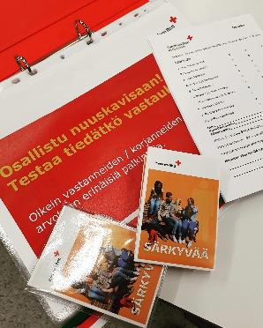
PÄIHDETYÖ JÄRJESTÖN SISÄLLÄ
Koulutusta
ensiapupäivystäjät
Terveyspisteet
kouluttajat
muut toimijat
Integrointi
päihdetyö osana kaikkea toimintaa
materiaalia kaikille
Varhainen Puuttuminen
koulutus
sitoutuminen
Yhdyshenkilöt
piireissä päihdetyön yhdyshenkilö, joka vastaa alueellisesta toiminnasta ja osastoissa terveyden edistämisen yhdyshenkilö
Päihdeneuvojat
mukana osastojen toiminnassa
Oppilaitokset
SPR:n omat ryhmät
Yleisötilaisuudet
Päihdeinfovisat
Päihdetyön/Terveyden edistämisen toimintaryhmät
muodostuu päihdetyöstä (ja seksuaaliterveystyöstä) kiinnostuneista
suunnittelevat alueellista päihdetyön toimintaa
Festarityö
yhdistää ensiaputoiminnan, seksuaaliterveys- ja päihdetyön sekä henkisen tuen.
Notes:
Piirien päihdetyön yhdyshenkilöt voi käydä läpi myös kurssilla läsnäolevien piirien osalta.
Päihdetyön koulutusta on järjestetty mm. teemoilla: ”Päihteet ja ensiapu”, ”Ikäihmiset ja päihteet”, ”Päihteet ja maahanmuuttajat”.
Päihdetyön toimintaryhmiä (2023) Vantaalla, Turussa ja Rovaniemellä. Tampereella päihdetyön ja seksuaaliterveyden yhteisryhmä. Alueellisia toimintaryhmiä ollaan perustamassa lisää.

Slide 5
SPR:N PÄIHDETYÖN TOIMINTAA
Yhteistyö Ehkäisevän päihdetyön järjestöverkosto (Ehyt ry) A-klinikkasäätiö, YAD Kampanjat: Selvinpäin kesään, Ehkäisevän päihdetyön vko, Anna lapselle raitis joulu | Tilauskoulutus Oppilaitokset Viranomaiset Järjestöt Yleisötilaisuudet Uusin: Päihteitä käyttävien ihmisten ensiapukoulutus, tavoitteena ehkäistä yliannostuskuolemia. | Materiaalia mm. En Käytä -toiminta-materiaali Päihdeinfo-visat Valot vintissä- peli Cloubissa oppimateriaali: Päihteet ja minä | Vapaaehtoistyö Toimintaryhmät Ensiapu Katutyö VarPun käyttö Ensiavun koulutus päihteitä käyttäville ihmisille Sosiaalisen median ryhmät Suuri kosketuspinta | Festarityö Selviämispisteet (yhteistyössä ensiavun kanssa) Kiertävä työ | Media, myös sosiaalinen Vaikuttaminen Konsultointi Verkostoituminen Tiedottaminen (Nopean viestinnän verkosto, Nopsa)
Notes:
Kuulumme Ehkäisevän päihdetyön järjestö verkostoon ja sen alaiseen huumetyöryhmään, joita koordinoi Ehyt ry
Materiaalia on mm. En Käytä –toimintamateriaali lapsille ja nuorille, johon Päne-kurssilla tutustutaan paremmin.
Cloubi on SPR:n kouluille suunnattu sivusto netissä. Päihteet ja minä sisältää materiaaleistamme parhaat osiot. Avoin kaikille. Yläkouluikäisistä ammattiopistoihin soveltuva aineisto.

Slide 6
Mitä minä voisin tehdä SPR:n päihdetyössä?
VarPu-
kurssin
suorittaneet
Erikoistuneet
ensiapu-
ja katu-
päivystäjät
Erikoistuneet
muut toimijat:
turvatalo, Kontti,
vankila-
vierailijat jne.
Festari-
vapaa-
ehtoiset
Päihteitä käyttävien ihmisten ensiapu-koulutus
PäNe-
kurssin
suorittaneet
SPR-ryhmien ja
viranomais-ten
koulutta-minen
Päihdeinfo-visat:
Messut, oppilaitokset …
Nuoret, työikäiset, ikäihmiset
Toiminnalliset tapahtumat / Popup:
koulut,
Nuorisotalot, kauppakeskuk-set jne
Valot vintissä -peli
Muita mahdollisuuksia toimia: lähipiiri!, ammattitaidon lisääminen, päihdetyön toimintaryhmät (osallistuja tai vetäjä), kunnan/kaupungin päihdetyöryhmässä järjestöjen edustaminen, järjestöyhteistyö, Terveyspisteet, terveyden edistämisen kouluttaja, terveyden edistämisen yhteyshenkilö osastossa

Slide 7
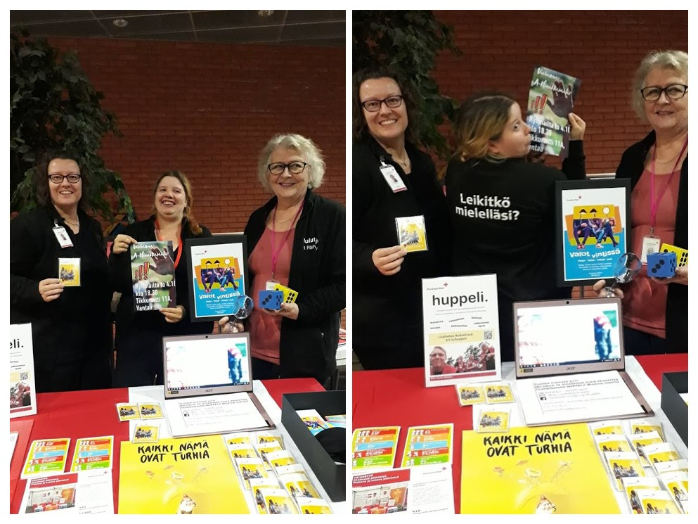
Huppeli toimintaryhmä päihdefoorumissa 2018.

Slide 8
PÄIHDETYÖN VIESTEJÄ ERI TAHOILLE 1/2
Lapset:
Vahvan arvomaailman kasvatus SPR:n periaatteiden mukaan.
”Huumeiden käyttö ei kannata.”
Omien tärkeiden asioiden löytäminen ja niistä kiinni pitäminen.
Nuoret:
Itsevarmuuden kasvattaminen.
Ryhmäpaineen vastustuskyvyn ja kriittisen asenteen vahvistaminen.
Tiedollisia ja sosiaalisia valmiuksia kieltäytyä päihteiden kokeilemisesta.
Vaihtoehtoja päihdehakuiselle elämälle ja tietoa avun saannista itselle tai päihteitä käyttävälle ystävälle.
Vanhemmat:
Tietoa huumeiden yleisyydestä ja alkoholin vaikutuksista.
Ei kaveri, vaan rajoja asettava ja valvova aikuinen.
Miten kasvattaja voi ehkäistä päihteiden käyttöä.
Aineiden käytön/kokeilun tunnistaminen. (Tosin sekavaan tilaan pääsemisen tarpeeseen pitää puuttua, ei aineeseen.)
Notes:
Diat 16 ja 17. Riittää maininta, että viestejä on kohdennettu aina kohderyhmän mukaan.

Slide 9
PÄIHDETYÖN VIESTEJÄ ERI TAHOILLE 2/2
Aikuiset:
Omien päihdevalintojen vaikutusten tiedostaminen. Mielekästä sosiaalista toimintaa eri elämänvaiheisiin.
Ikäihmisten tarpeiden tunnistaminen.
Käyttäviä ihmisiä kohtaavat (esim. EA-päivystäjät) :
Käytön tunnistaminen.
Autettavan kokonaisvaltainen kohtaaminen fyysisenä, henkisenä, psyykkisenä ja sosiaalisena kokonaisuutena.
Valmiuksia puheeksi ottamiseen ja tukipalveluihin ohjaamiseen.
Joidenkin aineiden ensiapuun liittyviä erityispiirteitä.
Itsensä suojelu kohtaamistilanteissa.
Yleisökoulutukset:
Eri ryhmille kohdennettuja viestejä.
Kaikille: SPR ei hyväksy huumeiden käyttöä, mutta tukee ja auttaa käyttäviä ihmisiä ja heidän läheisiään. Haluamme kyseenalaistaa nykyistä päihdekeskeistä kulttuuriamme ja edistää terveyttä ja hyvinvointia tukevia valintoja.

Slide 10


Piiristä voi lainata Kamakassia, jossa roll-up, julisteet, esitteet, pelejä yms. Piiristä lainattavissa myös Valot vintissä –peli Päihdeinfovisat tulostettavissa RedNetistä Muista myös Cloubin oppimateriaalit ja terveyden edistämisen verkkoperehdytys.

Slide 11
PUNAISEN RISTIN FESTARITYÖ
Ensiapupäivystys, päihdetyö, seksuaaliterveystyö, henkinen tuki
Meillä on paljon tarjottavaa turvallisempaan bilettämiseen. Moniammatillinen yhteistyö lisää tapahtuman laatua ja järjestömme arvostusta.

Slide 12
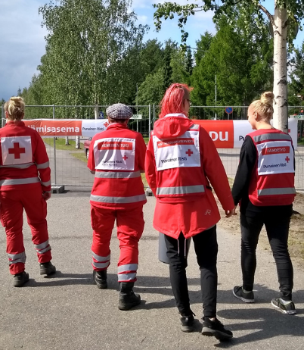
MITÄ KESÄISIN TAPAHTUU?
Ensiapupäivystys on mukana sadoissa tapahtumissa ympäri Suomea.
Päihdetyö on mukana noin 40 tapahtumassa: koulujen päätös, festarit...
Selviämispisteitä noin 20
Seksuaaliterveystyö on mukana n. 10 tapahtumassa sis. Kesäkumikiskat
Henkinen tuki mukana yksittäisissä tapahtumissa ja osana ensiaputoimintaa useammissa.
Notes:
Suurimmat selviämispisteet Ilosaaressa, Qstockissa, Puntalassa jne..

Slide 13
SPR:N KIERTÄVÄ PÄIHDETYÖ FESTAREILLA
Päihdetyön vapaaehtoiset kulkevat festarialueella aktiivisesti etsien kontaktia "bilettäjiin". He antavat Särkyvää-settejä, joissa on tietoa päihteistä, tukipalveluista, tarttuvista taudeista, ensiavusta.
Vapaaehtoiset herättelevät vahvasti päihtyneitä, ehkäisevät hyväksikäyttöä ja rikoksia, ohjaavat tukipalveluihin tai vaan tsemppaavat…
Moralisoimattomalla ja asiakaslähtöisellä vuorovaikutuksella pyritään vaikuttamaan asenteisiin, mahdollisesti kyseenalaistamaan päihdekäyttöä, tarvittaessa ohjaamaan tukipalveluihin ja vähentämään haittoja.
Juhlijoita tuetaan myös ahdistavissa olotiloissa.
Notes:
Laita Särkyvää-setti kiertämään.

Slide 14
Selviämispisteet
Selviämispiste on juhlijoille turvallinen paikka fyysisesti, psyykkisesti ja sosiaalisesti.
Selviämispisteen vapaaehtoiset:
Selviämispisteen johto
Ensiapuvastaava (EA-oikeudet)
Päihdepäivystäjäparit (toinen vastaanottaa tulijan ja toinen tuojan)
Seurataan autettavan vointia, keskustellaan VarPu-mallin mukaan motivoivaa haastattelua hyödyntäen ja varmistetaan, mihin lähtee
Alaikäisistä yhteys huoltajiin, tarvittaessa lastensuojeluilmoitukset
Vapauttaa merkittävästi viranomaisten resursseja

Slide 15
MUUT OHJELMAT FESTAREILLA
Seksuaaliterveystyön vapaaehtoiset kiertävät ja keskustelevat seksistä ja seksuaalisuudesta. He antavat juhlijoille Kesäkumeja keskustelun ohessa.
Kesäkumi-kiskat ovat osa Kesäkumi yhteistyötä YleX:n ja Syöpäjärjestön kanssa.
2023 aloitettiin seksuaalisen häirinnän yhdyshenkilö -toiminta
Ensiapupäivystäjät vastaavat ensiavusta.
Henkisen tuen vapaaehtoiset auttavat erilaisissa ahdistavissa tilanteissa.
Kaikki tietävät jotain kaikesta ja ovat sitten erikoistuneet omaan toimintaansa. Yhteistyö on voimaa!

Slide 16
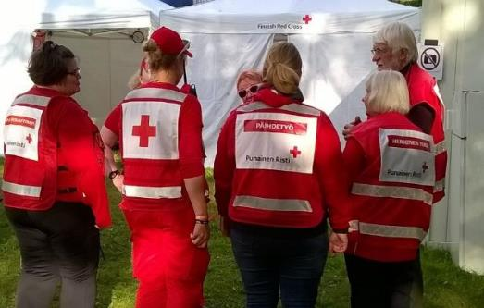
MITEN PÄÄSEN FESTAREILLE?
Liity Hupsiksessa Selviämispiste ja Kiertävä terveyden edistäminen ryhmiin, kun olet suorittanut koko VarPu-kurssin
Ilmoittaudu festarilistalle bit.ly/festarit2024 Google Drivessa (linkki RedNetissä, facebookissa ja sähköpostilla ennen festareita)
Ilmoita halukkuudestasi festarikoordinaattoriharjoittelijalle: festarit@punainenristi.fi
Avoimet tapahtumat näkyvät Hupsiksessa tai sitoutuneet saavat sähköpostiinsa tietoa tapahtumista, joissa on tarvetta päihdetyön vapaaehtoisille.
Voit ilmoittautua myös alueen ensiapuryhmän vetäjälle.
Notes:
Uuden tilausjärjestelmän myötä ilmoittautumista siirretään Hupsikseen. Muista vastata Hupsiksesta tuleviin kysymyksiin. Kun tapahtumajärjestäjä tilaa ensiavun ja sallii terveyden edistämisen vapaaehtoisten osallistumisen, tulee tapahtuma näkyväksi myös kiertävään terveyden edistämisen ryhmään ja sinne voi ilmoittautua. Tuki tulee edelleen keskustoimistosta.
Matkat maksetaan jälkikäteen netissä täytettävän M2 lomakkeen kautta. Ellei julkisia kulkuvälineitä kulje, matka halvimman kulkuneuvon mukaan. Jos kyydissä on yli 2 hlöä, korvaus on puolet valtion kilometrikorvauksesta. Majoituksista sovitaan tarvittaessa erikseen.

Slide 17
Lisätietoja:
https://www.punainenristi.fi/vapaaehtoiseksi/terveytta-edistamaan/
Facebook (SPR päihdetyö, alueellisten toimintaryhmien omat sivut, SPR festarityö (festareille päihdetyötä tekemään meneville))
Rednet (päihdetyö, kouluttajat, festarityö, Terveyden edistäminen)
Twitter (SPR_paihdetyo), Instagram (sprpaihde)
Rekisteröidy myös Omaan, niin saat tietoa koulutuksista, ja voit liittyä verkkoryhmään.
Hae jäsenyys Hupsiksessa selviämispisteet ja kiertävä terveyden edistäminen ryhmiin
…tai osastojen terveyden edistämisen yhteyshlöt, piiritoimistojen yhdyshlöt ja keskustoimistossa Ensiaputoiminnan ja päihdetyön suunnittelija, Kati Laitila.
Notes:
Kerro kurssilla olijoiden piirien yhteyshenkilöt. Löytyvät myös päihdetyön RedNet sivuilta.

Slide 18

Päihdetyötä vapaaehtoisena
Notes:
Sivu 7. kurssilaisen materiaalissa.

Slide 19
Päihdetyötä vapaaehtoisena
Erityisesti päihdetyössä sinun tulee tunnistaa omat ennakkoluulosi ja asenteesi (näkyvät tahtomattakin).
Sinun tulee tietää myös omat rajasi ja kunnioittaa niitä tai laajentaa rajojasi tietoisesti.
Tue myös kanssavapaaehtoisiasi.
Huolehdi itsestäsi.
Vapaaehtoisena olet oikeutettu ammatilliseen ohjaukseen ja tukeen. Pyydä sitä aina tarvittaessa.
Notes:
Mikä tekee päihdetyöstä erityisen vapaaehtoistyön muodon: Teema ja asiakkaat herättävät usein tunteita, jotka tulee tunnistaa itsessään ja ne on pystyttävä myös hallitsemaan, vastentahtoisesti ei saa tehdä mitään, mutta uusi toiminta opettaa toki myös uusia asioita, rehellisyys itseä ja muita kohtaan on tarpeen jne.
Toistaiseksi jokaisessa osastossa ei ole päihdetyöhön perehtyneitä vapaaehtoisia. Jos tukea ei löydy tarvittaessa läheltä, sitä tulee hakea piiristä tai keskustoimistosta.

Slide 20
Asiakkaat
Osasto
SPR
Notes:
Jokaisella näistä tahoista on toiveita/vaateita, mutta myös annettavaa. Asiakas antaa omaa asiantuntemustaan ja voi olla vaikka toimintamuodoissamme hyvä voimavara.
Hän ansaitsee ja toivoo hyvää kohtelua, hänellä voi olla "tilanteensa takia" joskus kohtuuttomia vaatimuksia, jotka eivät ole välttämättä hänen parhaakseenkaan.
Osasto voi antaa koulutusmahdollisuuksia, lisätietoja, toimintakentän. Osasto edellyttää sinulta tietoja siitä, miten toimit heidän alueellaan. Yhteistyötä kannattaa tehdä.
SPR yleensä. SPR velvoittaa sinua toimimaan SPR:n periaatteiden mukaan ja SPR:n päihdetyön arvojen pohjalta. (Moralisointi ja leimaaminen ei siis ole sallittua SPR:n edustajana ☺ ) SPR:n päihdetyö on STEA rahoitteista (10 % järjestön omavastuu). Sitoutumalla ja siten liittymällä vapaaehtoisten joukkoon, saa tietoa ajankohtaisista aiheista ja koulutuksista sekä materiaaleja käyttöönsä.

Slide 21

Notes:
Viimeinen dia. Seuraavat diat kertovat aineistoista ja ovat VARAdioja, JOS ylimääräistä aikaa tai näistä tulee keskustelua.

Slide 22
Punaisen Ristin päihdetyön toiminnalliset menetelmät
Notes:
Piilotettu dia. Varadia, kuten seuraavatkin.

Slide 23
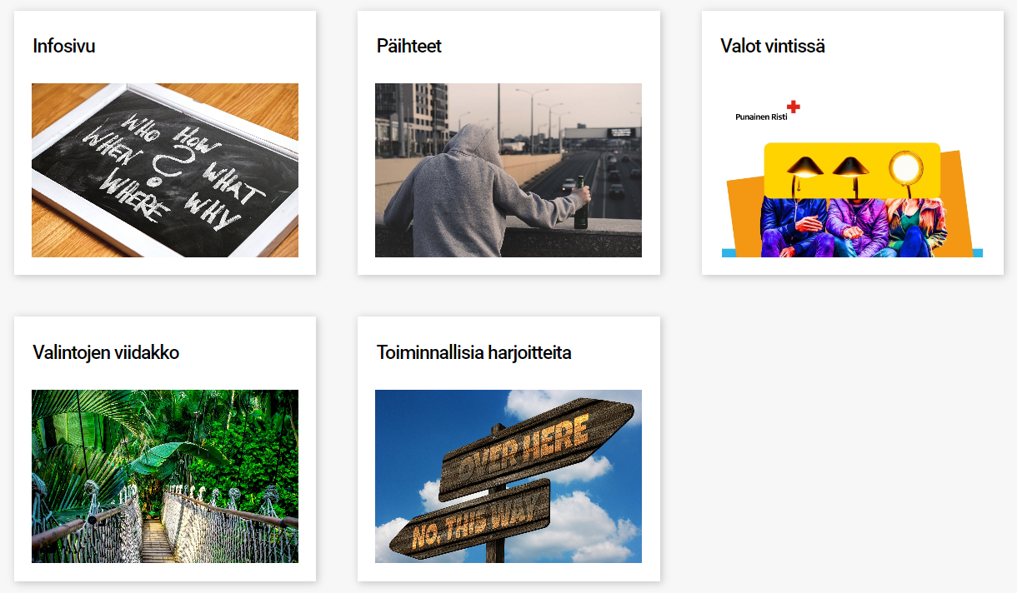
Päihteet ja minä
https://sproppimateriaalit.fi/web/site-364266/state-jurdenjqgercytzr/front-page

Slide 24
Päihdeinfovisat
Nuoret
Työikäiset
Ikäihmiset
Nuuska
10 kysymystä ja vastausta
Kuka vaan voi järjestää
Rahoitusta! Toiminnallinen tapa!
Kysymyksiä saa muokata
Löytyy Rednetistä (päihdetyö/ aineistot) ja saa piiristä

Slide 25


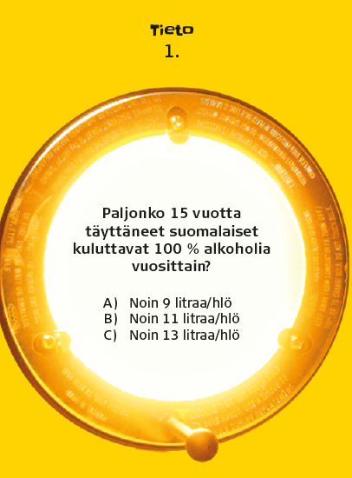

Slide 26
Valot vintissä -peli
Tieto = faktatieto
Tahto = keskustelu
Taito = toiminta
Kysymyksiä voi valita kohderyhmälle sopivaksi
Lainattavissa piiristä ja toimintaryhmiltä
Sama korvausjärjestelmä kun Päihdeinfovisassa (3 kierrosta => arvontaan Vastauksia vastaan korvataan 40 hlöä = 40,- ja 50c/kpl/kpl, max 80,-)
Suorittaneet voi saada tarran tai haalarimerkin tai voivat osallistua jonkun palkinnon arvontaan
Notes:
Koulutuspäivä 18.2.2023

